Slide 1
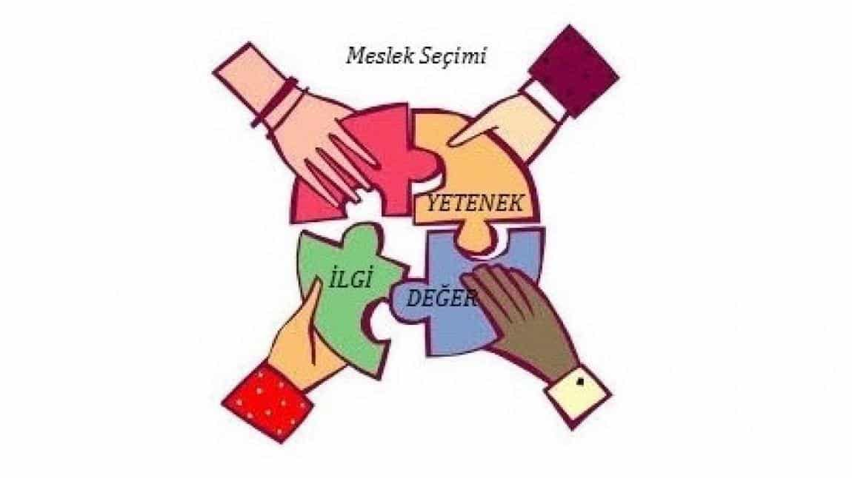
MESLEK SEÇİMİ
İLGİ - YETENEK - DEĞER İLİŞKİSİ

Slide 11
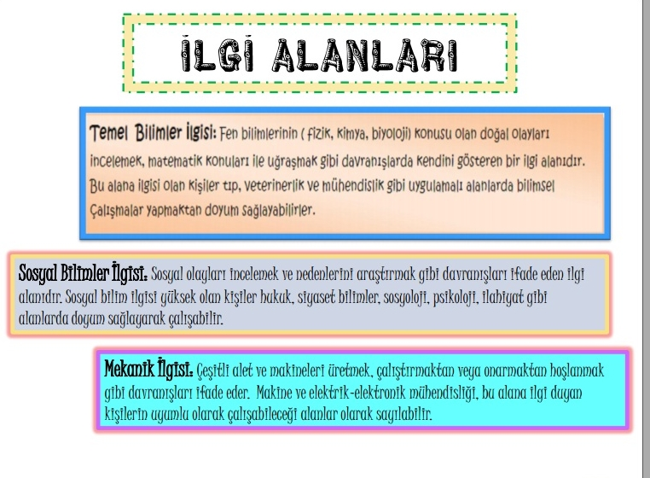

Slide 12
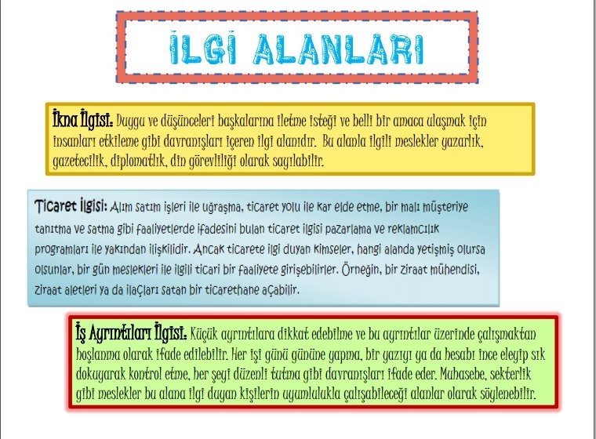

Slide 13
